Slide 1
Máquinas de Fluxo
Aula 02 - Dimensionamento de Bombas Centrífugas

Slide 2
Objetivos
Aprender os conceitos básicos sobre a física de bombas centrífugas;

Slide 3
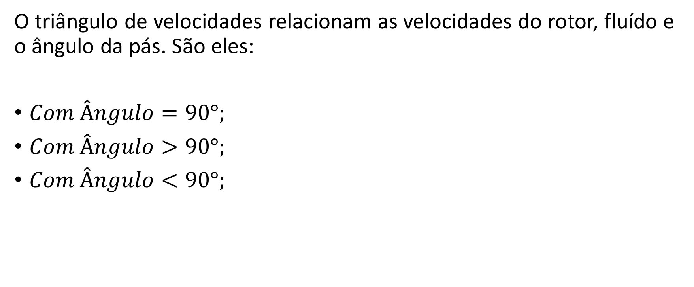
Triângulo de Velocidade
O triângulo de velocidades relacionam as velocidades do rotor, fluído e o ângulo da pás. São eles:
$Com Ângulo=90°;$
$Com Ângulo>90°;$
$Com Ângulo<90°;$
Notes:
Desenhos no quadro

Slide 4
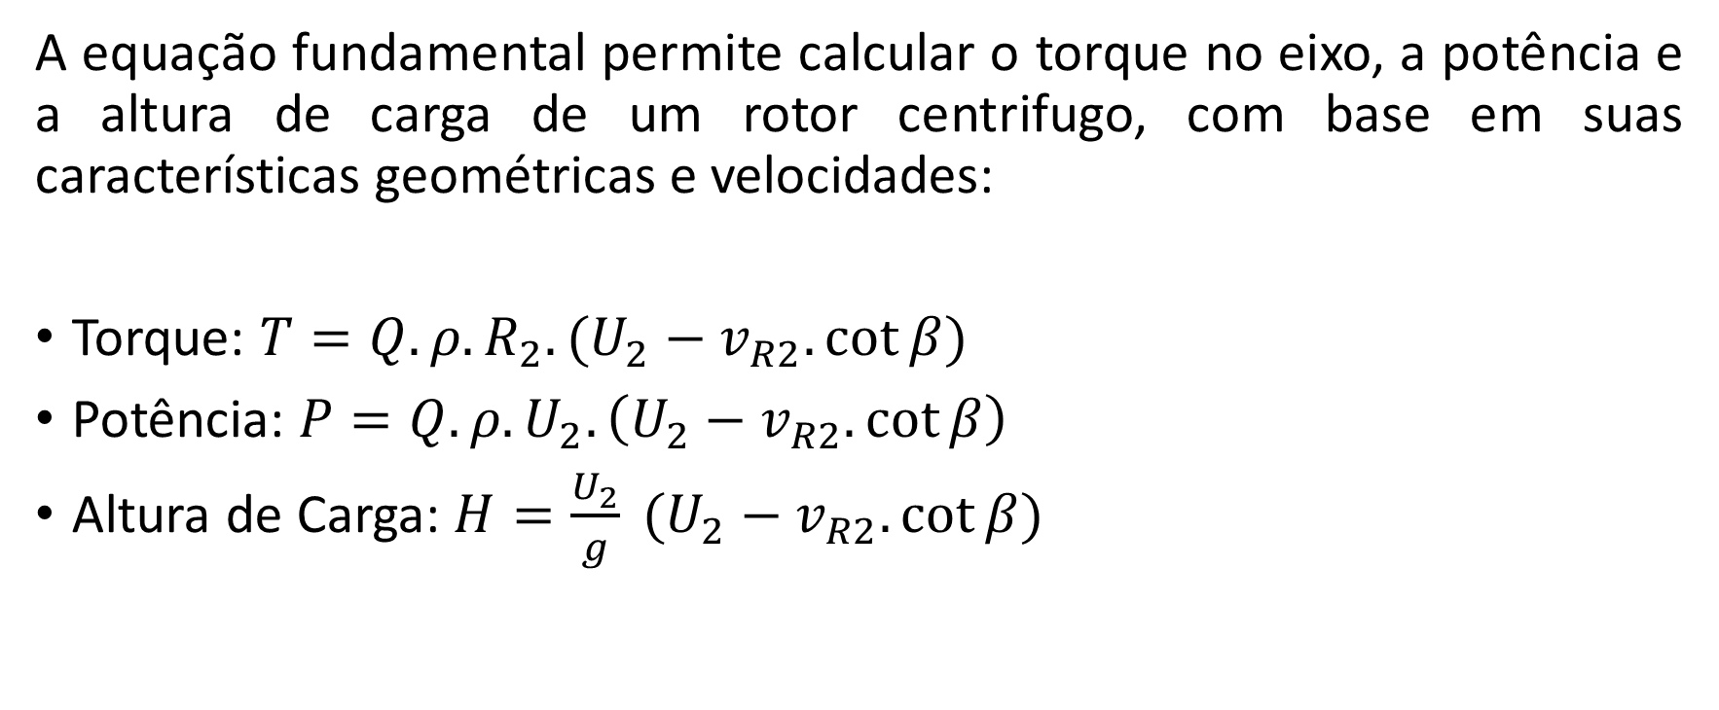

Equação Fundamental
A equação fundamental permite calcular o torque no eixo, a potência e a altura de carga de um rotor centrifugo, com base em suas características geométricas e velocidades:
Torque: $T=Q.ρ.R_{2}.(U_{2}−v_{R2}.\cot{β})$
Potência: $P=Q.ρ.U_{2}.\left(U_{2}−v_{R2}.\cot{β}\right)$
Altura de Carga: $H=\frac{U_{2}}{g} (U_{2}−v_{R2}.\cot{β})$
Onde:
$Q≡Vazão$
$ρ≡Massa específica$
$R_{2}≡Raio externo do rotor$
$U_{2}≡Velocidade tangêncial do rotor$
$v_{R2}≡Velocidade tangêncial do fluído$
$β≡Ângulo da pá$
$g≡Aceleração da gravidade$
Notes:
Fazer o outro desenho no quadro e mostrar equação da vazão de saída no rotor

Slide 5
Exemplo
As dimensões de uma bomba centrifuga são:
A bomba gira a 1150 RPM recalcando água. Calcule a altura de carga total teórica e potência da bomba se a vazão volumétrica for de 0,1 m³/s
Parâmetro | Entrada | Saída
Raios [mm] | 100 | 300
Largura da pá [mm] | 50 | 40
Ângulo da pá [°] | 70 | 80

Slide 6

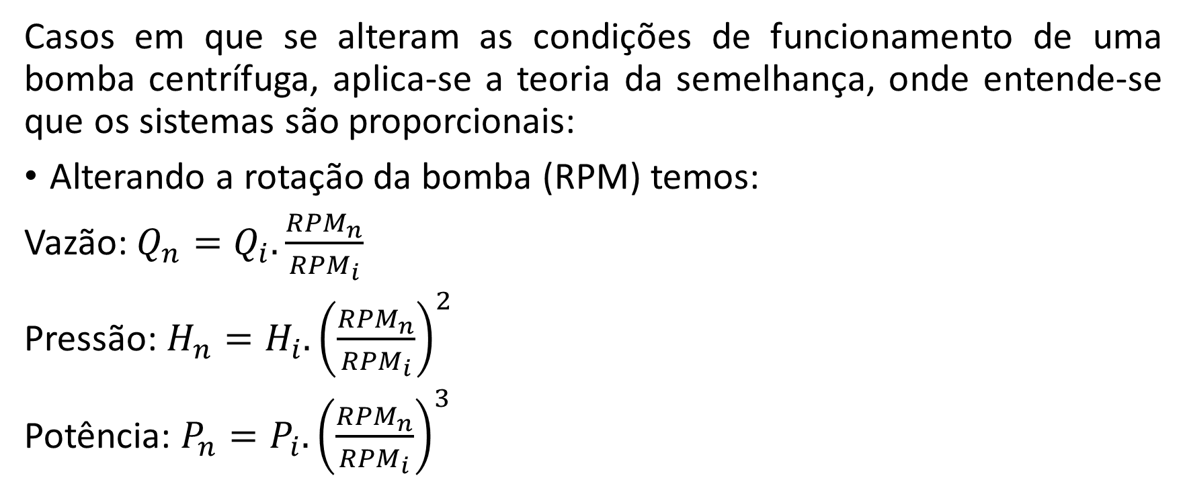
Teoria da Semelhança
Casos em que se alteram as condições de funcionamento de uma bomba centrífuga, aplica-se a teoria da semelhança, onde entende-se que os sistemas são proporcionais:
Alterando a rotação da bomba (RPM) temos:
Vazão: $Q_{n}=Q_{i}.\frac{{RPM}_{n}}{{RPM}_{i}}$
Pressão: $H_{n}=H_{i}.{\left(\frac{{RPM}_{n}}{{RPM}_{i}}\right)}^{2}$
Potência: $P_{n}=P_{i}.{\left(\frac{{RPM}_{n}}{{RPM}_{i}}\right)}^{3}$
Sendo:
$$i≡inicial$$
$$n≡novo$$

Slide 7

Teoria da Semelhança
Alterando o diâmetro do rotor (D) temos:
Vazão: $Q_{n}=Q_{i}.\frac{D_{n}}{D_{i}}$
Pressão: $H_{n}=H_{i}.{\left(\frac{D_{n}}{D_{i}}\right)}^{2}$
Potência: $P_{n}=P_{i}.{\left(\frac{D_{n}}{D_{i}}\right)}^{3}$
Sendo:
$$i≡inicial$$
$$n≡novo$$

Slide 8
Teoria da Semelhança
Exemplo: Uma bomba que funciona a 3000 RPM, fornece 20 m³/h a uma altura de 60 m.c.a e potência de 10 CV. Alterando sua rotação para 2700 RPM, determine a nova vazão, pressão e potência:

Slide 9
Curva de Rendimento
As curvas de rendimentos são gráficos disponibilizados por fabricantes que detalham o funcionamento de uma determinada bomba centrifuga, contendo as informações:
Eixo y: Altura manométrica ou pressão;
Eixo x: Vazão;
Curvas de rendimento para velocidades ou rotações diferentes de um mesmo modelo;
Curvas de rendimento para rotores com diâmetros diferentes de um mesmo modelo;
Curvas de rendimento para frequência diferentes de um mesmo modelo;
Potência necessária do motor;
Eficiência;
NPSH (Net Positive Suction Head) mínima;
Entre outras...

Slide 10
Curva de Rendimento
Informações importantes que a curva nos traz:
Quanto mais próximo do eixo y (pressão), a bomba irá operar em Shut-Off, em pressão máxima e vazão mínima;
Quanto mais longe do eixo y, ou seja, operando com vazão máxima e pressão mínima, onde ela opera em BHP (Breack-Horse Power). Queima do motor devido a altas correntes;

Slide 11
Exemplos
Schneider Motobombas;
SIGMMA ESCO BOMBAS;
Dancor;

Slide 12
Associação de bombas
Para se aumentar a pressão ou altura manométrica, ou aumentar a vazão, pode-se associar bombas de maneiras diferentes, são elas:
Paralelo;
Série;
Quando isso é necessário: Quando uma única bomba não atender a demanda do projeto;
Notes:
Montar as planilhas do Excel e fazer os desenhos no quadro

Slide 13
Associação de bombas em paralelo
Ocorre a soma das vazões de cada bomba para uma mesma pressão – sendo assim há um aumento na vazão do sistema;
Pode-se associar bombas diferente e bombas iguais;
Pergunta: O que acontece com a pressão do sistema?

Slide 14
Associação de bombas em série
As alturas manométricas são somadas – assim ocorre o aumento da pressão ou da altura manométrica do sistema;
Pode-se associar bombas diferente e bombas iguais;
Pergunta: O que acontece com a vazão do sistema?

